Slide 1
INTRODUÇÃO À PROGRAMAÇÃO
ESTRUTURADA EM C
Prof Carlos Eduardo R. Saraiva

Slide 2
DICAS DE IDE’s

Slide 3
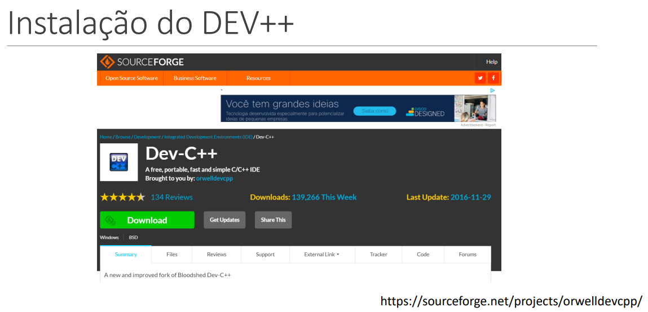

Slide 4
Code::Blocks - http://www.codeblocks.org/
MinGW - http://www.mingw.org/
Outras IDEs mais profissionais e também gratuitas:
Eclipse - https://www.eclipse.org/
Netbeans - https://netbeans.org/downloads/

Slide 5
Diretivas de pré-processamento
O pré-processador é um programa que examina o programa fonte em C e executa certas modificações com base em instruções chamadas de diretivas:
Exemplos: include, define.
Uma diretiva deve vir precedida de #:
Deve ser escrita em uma única linha;
Se passar de uma linha deve-se usar a barra invertida (\) ao final da linha e continuar na seguinte;

Slide 6
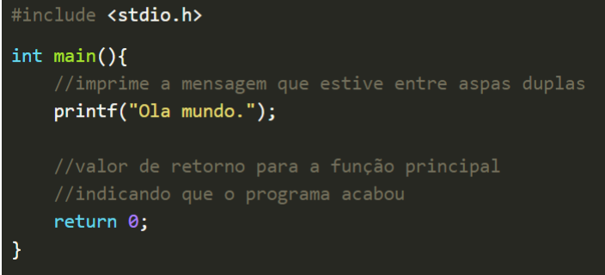
Hello World

Slide 7
Variáveis
Onde se declara variáveis?
No corpo de uma função (variável local);
Recomenda-se que as declarações de variáveis sejam as primeiras instruções da função.
Na lista de parâmetros de funções;
Parâmetros formais;
Fora das funções (variável global).

Slide 8
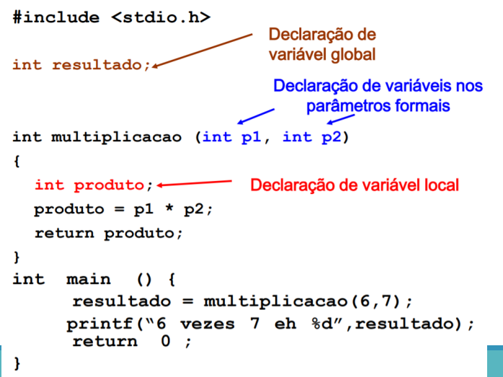

Slide 9
Constantes
Uma constante é um identificador semelhante a uma variável, exceto pelo fato de só poder armazenar o mesmo valor durante toda sua existência;
Uma constante é declarada usando a palavra reservada const;
Deve-se inicializar a constante no ato da sua declaração.

Slide 10
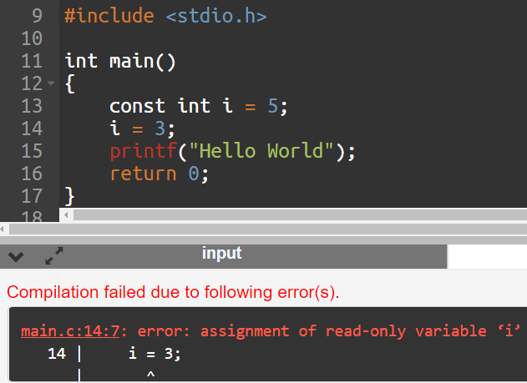

Slide 11
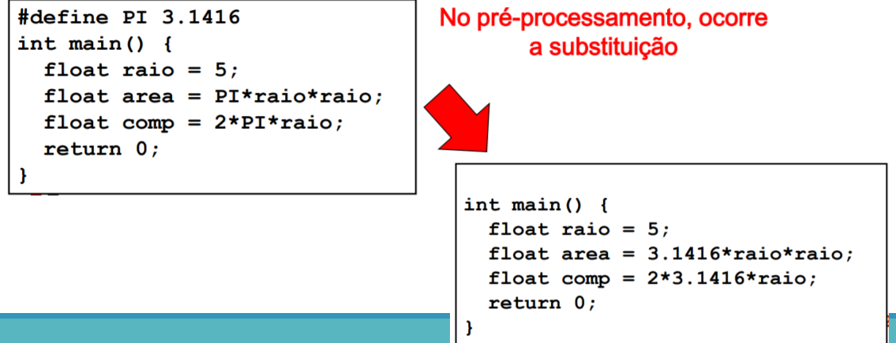
Diretiva de pré-processamento define para
definir constantes.

Slide 12
Linguagem C/C++ – Tipos de Dados
C possui 5 tipos básicos de dado:
char: tipo caractere (tamanho de um byte)
int: tipo inteiro (números sem parte decimal)
float: tipo ponto flutuante de precisão simples
double: tipo ponto flutuante de precisão dupla
void: não possui valor
Mais utilizado para indicar que uma função não retorna nenhum valor

Slide 13
Qualificadores:
short, long, unsigned, signed
Precedem o tipo na declaração do tipo
Ex: unsigned int valor;

Slide 14
Tipos de dados numéricos
Números com e sem sinal;
C permite que o programador defina se uma variável de tipo numérico deva ou não reservar o bit de sinal (números negativos);
Notação:
signed tipo;
unsigned tipo.
Se nenhum modificador for indicado, o compilador C reservará o bit de sinal;

Slide 15
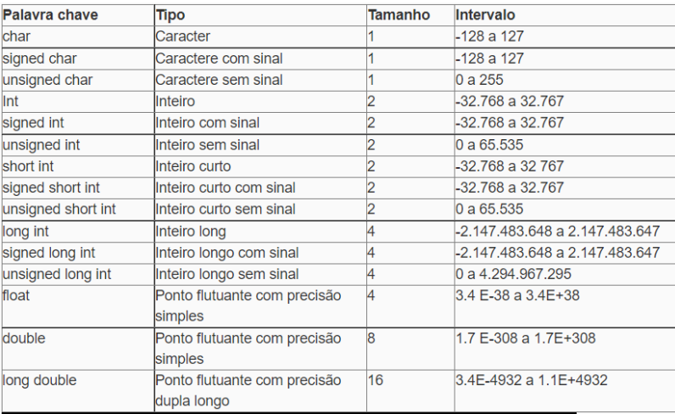

Slide 16
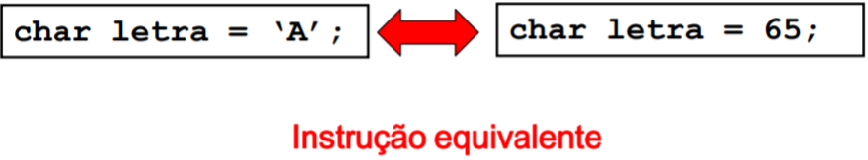
Tipos de dados Caractere
Representado pelo tipo char: ‘a’, ‘b’, ‘1’, etc
internamente representa um código da tabela ASCII

Slide 17
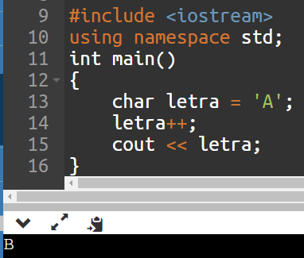

Slide 18
Saída de dados
em C

Slide 19
FUNÇÃO printf
A função printf disponível na biblioteca <stdio.h> é um dos principais comandos de saída em C;
Sintaxe da função: printf(“string de controle”);
ou:
printf(“string de controle”, arg1, arg2,...);

Slide 20
Na string de controle pode conter: texto, códigos especiais e especificadores de formatos.
Quais são os códigos especiais que podem aparecer na string de controle do printf?
São formados por uma barra invertida (\), seguida de uma letra.
Um código especial não é um caractere a ser impresso, mas indica uma ação que deve ser executada pelo printf.

Slide 21
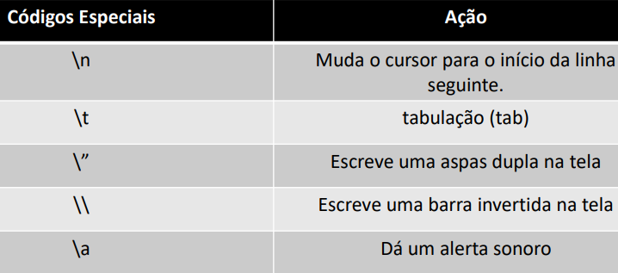

Slide 22
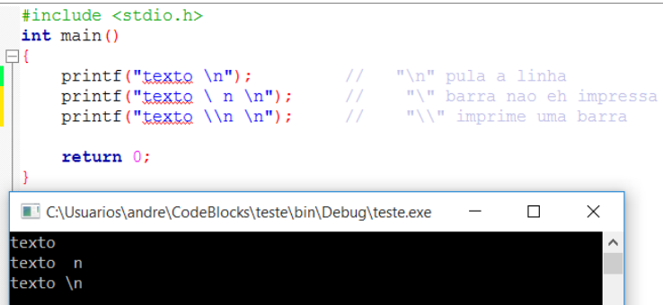

Slide 23
Como escrever na tela do computador, textos e valores armazenados nas
variáveis?

Slide 24
Para isto, é necessário saber mais um detalhe sobre a string de controle, que são os especificadores de formato.
Um especificador de formato marca o lugar e o formato de impressão das variáveis, contidas na lista argumentos.
Deve haver um especificador de formato para cada variável a ser impressa.
Todos os especificadores de formato começam com um %.

Slide 25
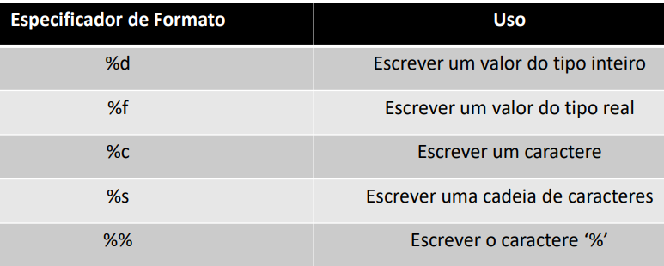

Slide 26
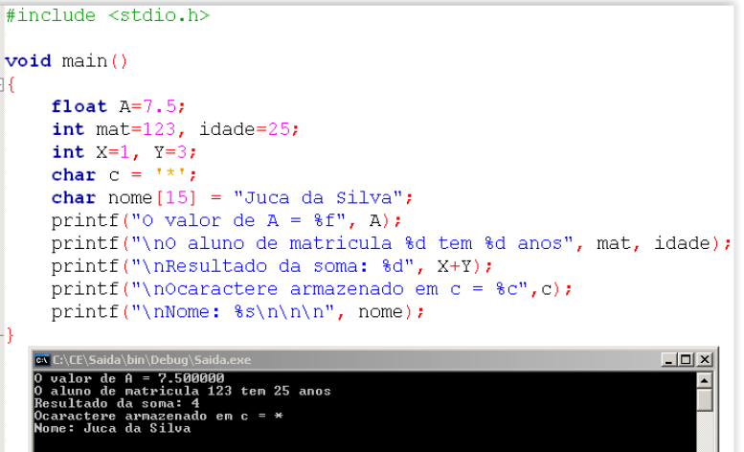

Slide 27
Exercício:
Escreva um programa que define as variáveis e seus valores:
numero = 10, caractere = ‘B’, um vetor caractere nome[6] = “Carlos” e media = 9.5;
e imprime na tela cada uma das informações contidas nas variáveis utilizando printf em C

Slide 28
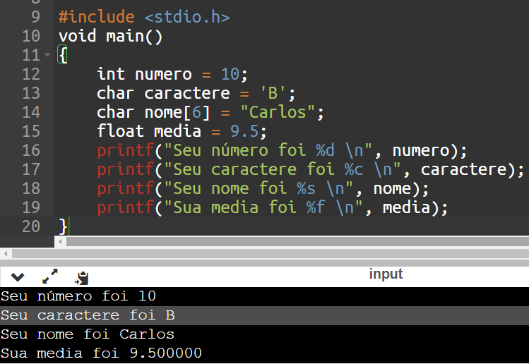

Slide 29
#include <stdio.h>
void main()
{
int numero = 10;
char caractere = 'B';
char nome[6] = "Carlos";
float media = 9.5;
printf("Seu número foi %d \n", numero);
printf("Seu caractere foi %c \n", caractere);
printf("Seu nome foi %s \n", nome);
printf("Sua media foi %f \n", media);
}

Slide 30
Entrada de dados

Slide 31
FUNÇÃO scanf
A execução do comando de leitura pressupõe que os dados serão fornecidos do meio externo (teclado), e serão armazenados na memória (variáveis).
A função que faz a leitura de um dado fornecido via teclado e o armazena em uma variável do programa é o scanf, disponível também na biblioteca <stdio.h>.

Slide 32
A sintaxe do comando é a seguinte:
scanf(“string de controle”, &variavel);

Slide 33
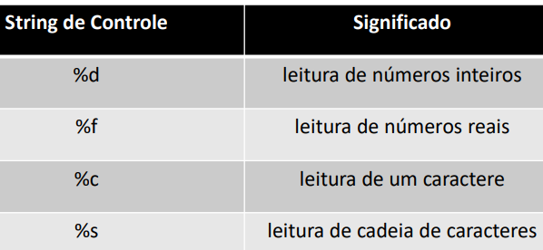
A string de controle indicará que tipo de dado será lido neste momento. A string de controle deve assumir um dos valores abaixo:

Slide 34
Observe que a função scanf precisa saber o endereço (&) onde vai armazenar o
valor. Ou seja, qual a posição de memória associada com a variável utilizada. Por
isso, a utilização do & antes das variáveis simples;

Slide 35
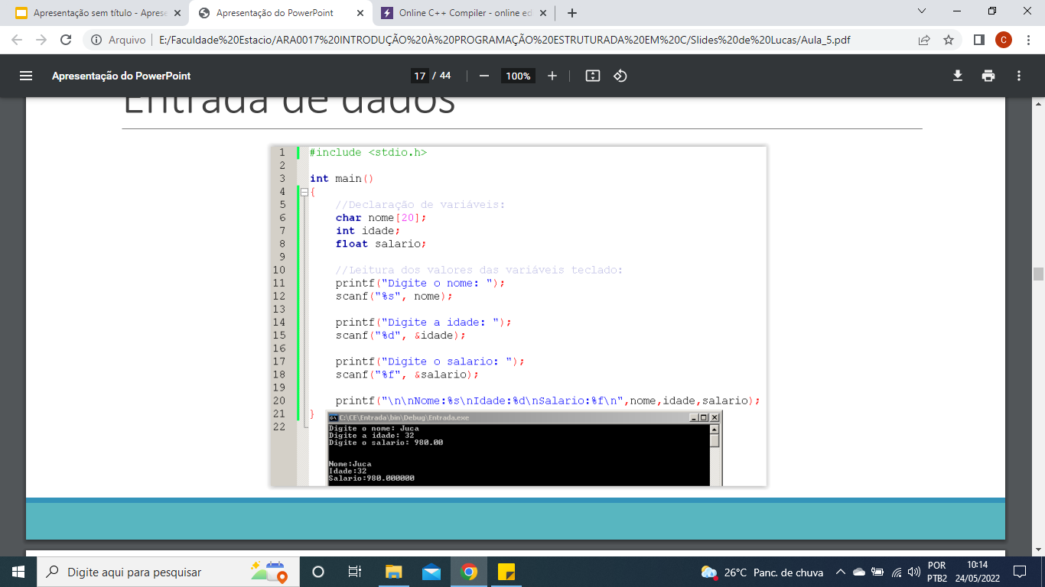

Slide 36
Obs.: No scanf, não se deve utilizar & com vetores, pois estes já indicam
posições de memória. Isto funciona em alguns casos mas não é padrão da
linguagem.

Slide 37
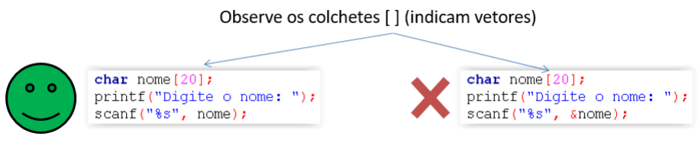

Slide 38
OBSERVAÇÃO:
A função scanf não funciona de maneira correta ao ler uma cadeia de caracteres.
O problema é que, se nesta cadeia de caractere tiver um espaço em branco, separando uma palavra da outra, ao encontrar o espaço em branco, o scanf entende que a leitura terminou, desprezando o restante do texto digitado.
Além disso, o scanf não sabe qual o tamanho máximo que pode armazenar no vetor de caracteres.

Slide 39
Exercício
Crie um programa que peça ao usuário o nome, as notas N1 e N2 e retorne a média.
Utilize printf e scanf.

Slide 40
FUNÇÃO fgets
A solução é usar a função fgets (específica para leitura strings) em vez de scanf:
Sintaxe: fgets(nome da variavel, nº máximo de caracteres, stdin);

Slide 41
